Slide 1
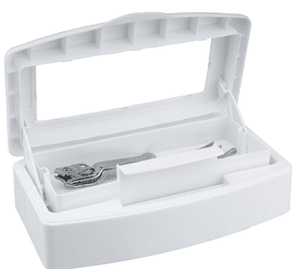
Desinfecteren
Vrijmaken van ziektekiemen met een middel met een RVG nummer (registratie van geneesmiddel)

Slide 2
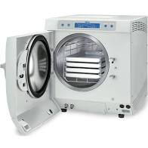
Steriliseren
Doden van micro-organismen
Doden van alle sporen van micro-organismen.
Kan via chemische middelen maar ook door verhitten met stoom onder hele hoge druk in een autoclaaf.

Slide 3
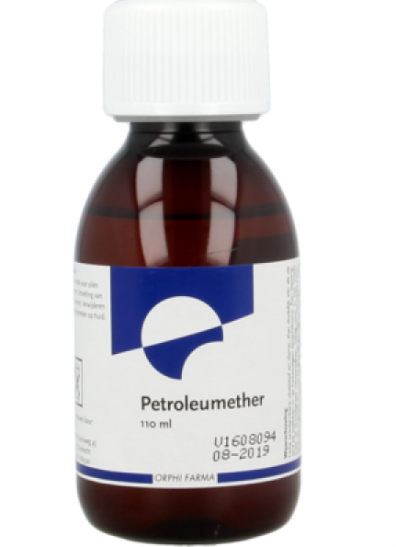
Medicamenten in de pedicure praktijk
Detergentia: reinigende middelen
Huid:
Petroleumether
Soda en Biotex groen, vloeibare zeep
Fysiologisch zout (1 theelepel zout (9 gr/l) op 1 liter afgekoeld gekookt water

Slide 4
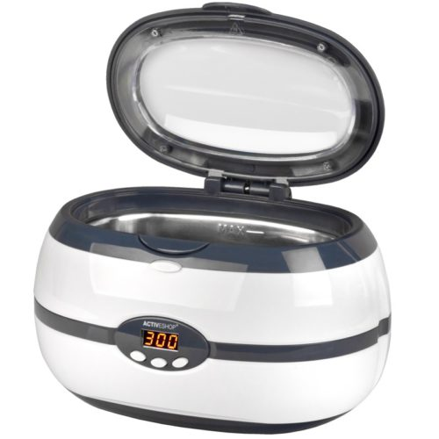
Instrumenten
Oplossing van zeep in water (inactiveringsmiddel)

Slide 5
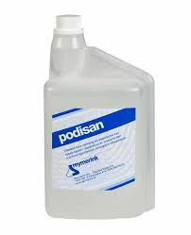
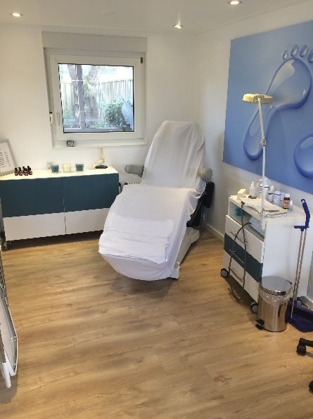
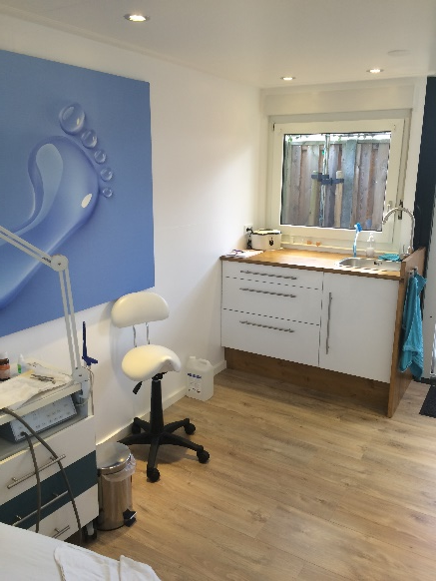
Oppervlakten:
Oplossing van water met (huishoud) reinigingsmiddel.

